Slide 1




Phân loại lỗi bề mặt ốc vít
Screw defect classification
-
Đồ án cuối kỳ
-
1
Lớp: CS231.P22

Slide 2

Giới thiệu thành viên
Đoàn Thái Hoàng - 23520514
Phạm Ngô Quốc Anh - 23520070
-
-
2

Slide 3
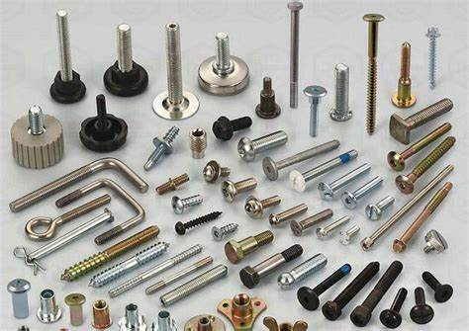
Giới thiệu đề tài
-
-
3

Slide 4
Lý do chọn đề tài
• Kiểm tra thủ công tốn thời gian, dễ sai sót, chi phí cao.
• Tự động hóa giúp tăng hiệu quả kiểm soát chất lượng trong sản xuất.
• Các lỗi bề mặt ốc vít đa dạng, khó phát hiện bằng mắt thường.
• Ứng dụng xử lý ảnh và học máy là hướng đi phù hợp, thực tiễn.
-
-
4

Slide 5
Phát biểu bài toán
-
-
5

Slide 6
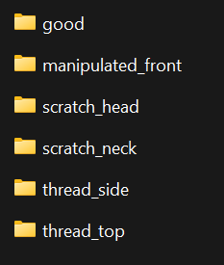
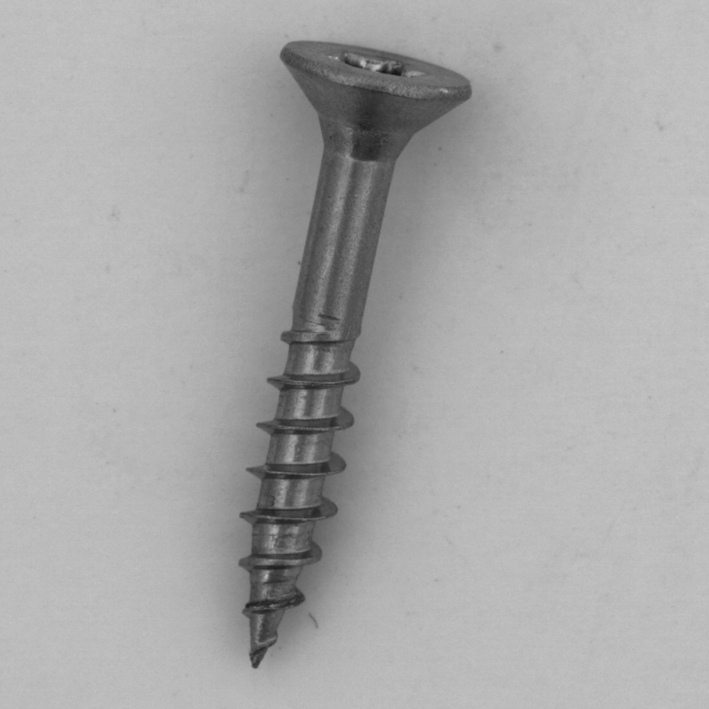
Phát biểu bài toán
-
-
Đầu vào
6

Slide 7
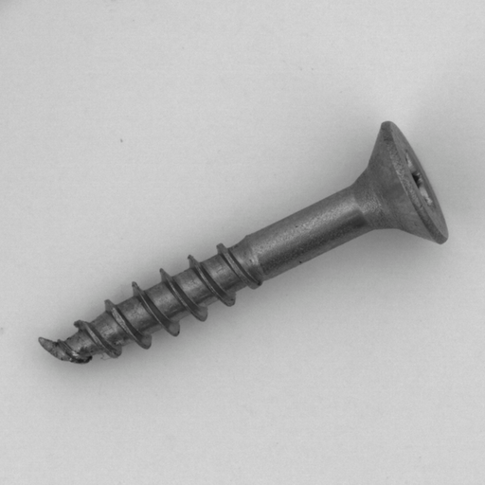
Phát biểu bài toán
Good
Manipulated Front
Scratch Head
Scratch Neck
Thread Side
Thread Top
.......
?
-
-
7
Đầu ra: Nhãn phân loại

Slide 8
Kiến trúc tổng quan hệ thống
-
-
8

Slide 9
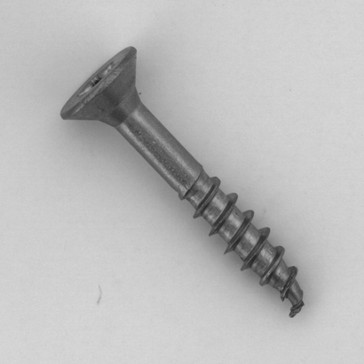
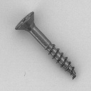
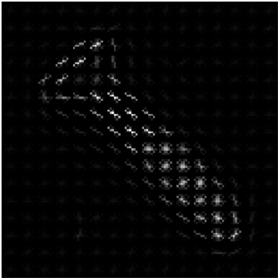
Kiến trúc tổng quan hệ thống
tiền xử lý
trích xuất đặc trưng
Mô hình phân loại
nhãn phân loại
-
-
9
Sơ đồ giải quyết bài toán

Slide 10
2 Phương pháp giải quyết
-
-
10

Slide 11
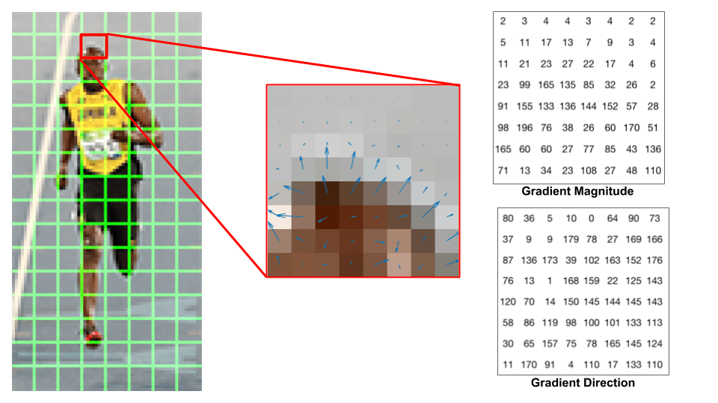
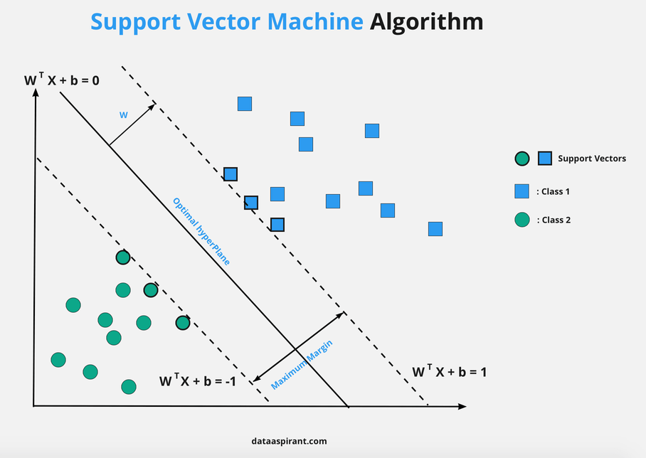
Phân loại ảnh bằng HOG + SVM
11

Slide 12
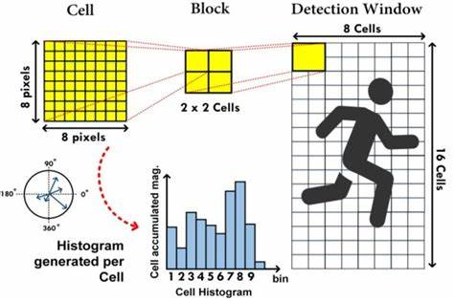
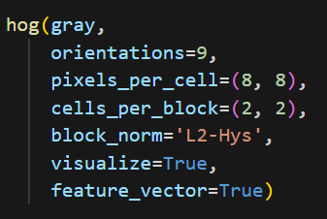
Trích xuất đặc trưng HOG
Trích xuất đặc trưng biên và hướng cạnh
Mô tả hình dạng và cấu trúc đối tượng
Chuẩn hóa theo khối (block) rồi nối tất cả histogram lại thành vector đặc trưng
12

Slide 13
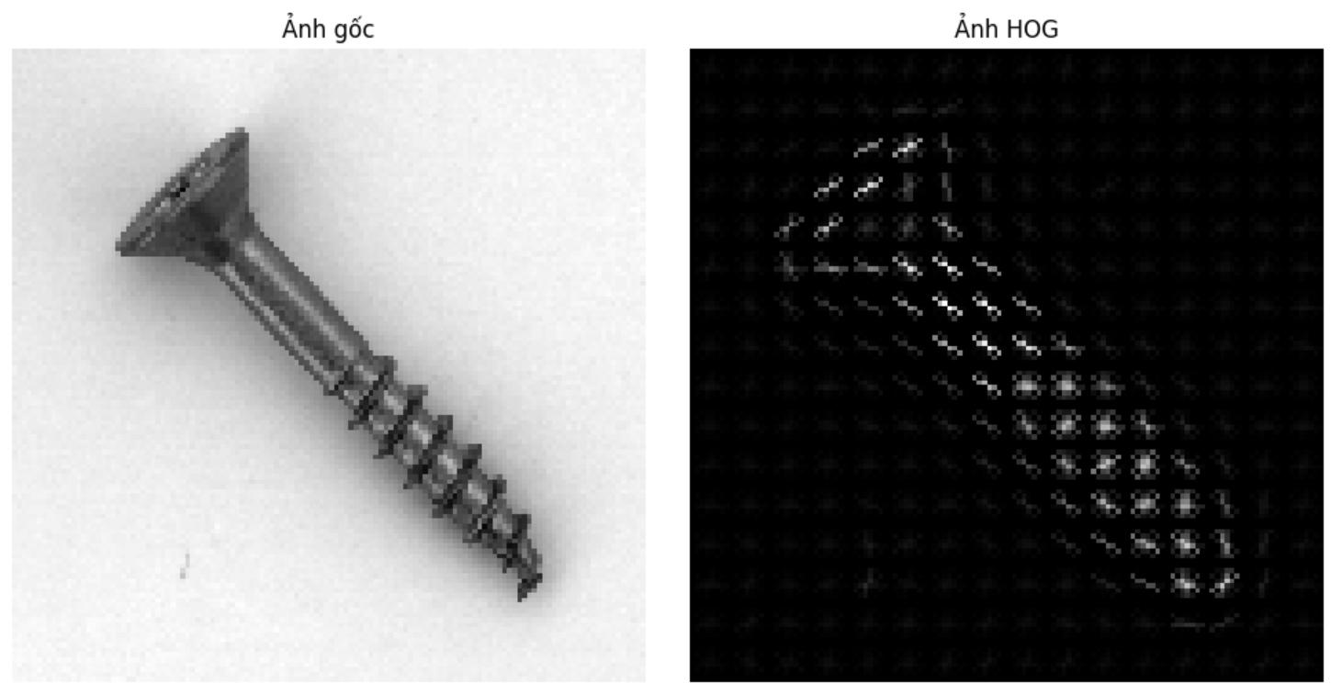
Trích xuất đặc trưng HOG
13

Slide 14
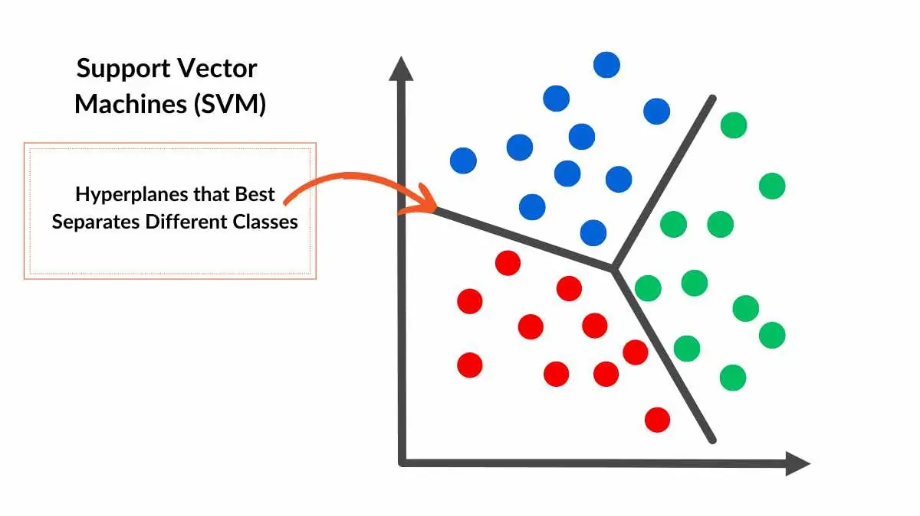
Mô hình SVM (Support Vector Machine)
14

Slide 15
Mô hình EfficientNet-B0
-
-
15

Slide 16
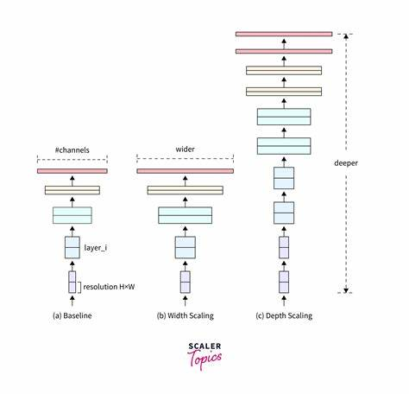
Mô hình EfficientNet-B0
-
-
16

Slide 17
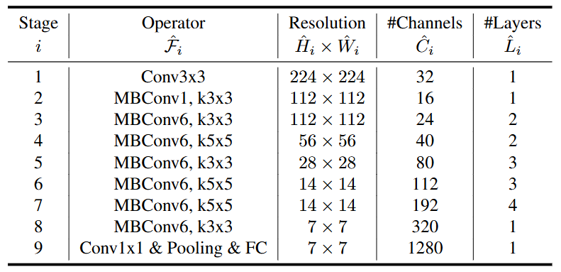
Kiến trúc mô hình EfficientNet-B0
-
-
17

Slide 18
Quy trình MBConv trong EfficientNet-B0
Input
Expand
Depthwise Conv
Squeeze & Excitation
Project
-
Output
-
18

Slide 19
Giới thiệu về dataset
-
-
19

Slide 20
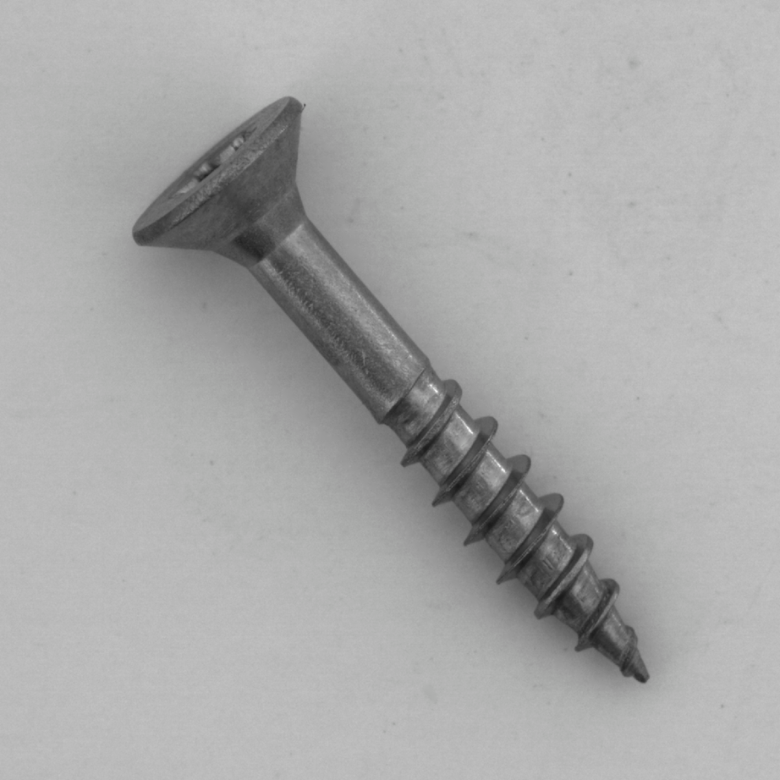
Dataset
Good
-
-
•Gồm 6 lớp: Good, Manipulated Front, Scratch Head/Neck, Thread Side/Top.
20

Slide 21
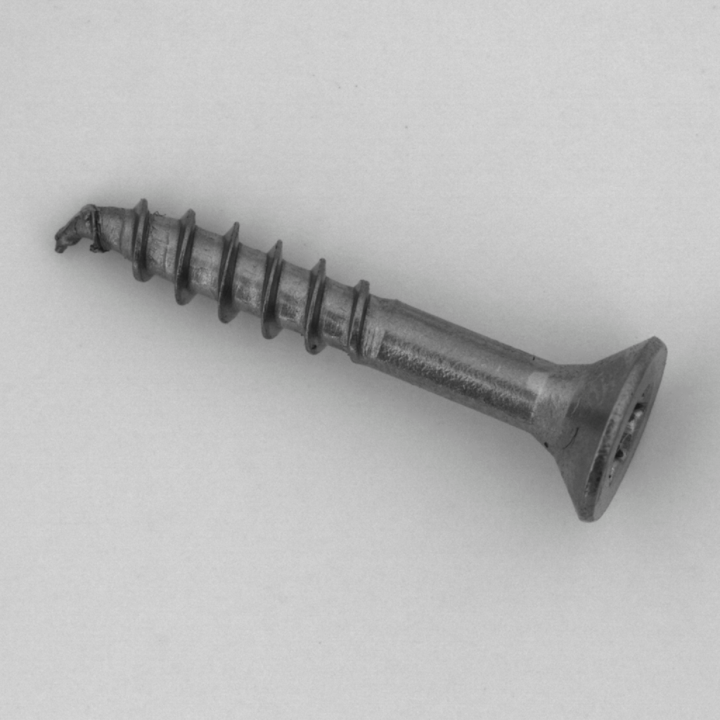
Dataset
Manipulated Front
-
-
•Gồm 6 lớp: Good, Manipulated Front, Scratch Head/Neck, Thread Side/Top.
21

Slide 22
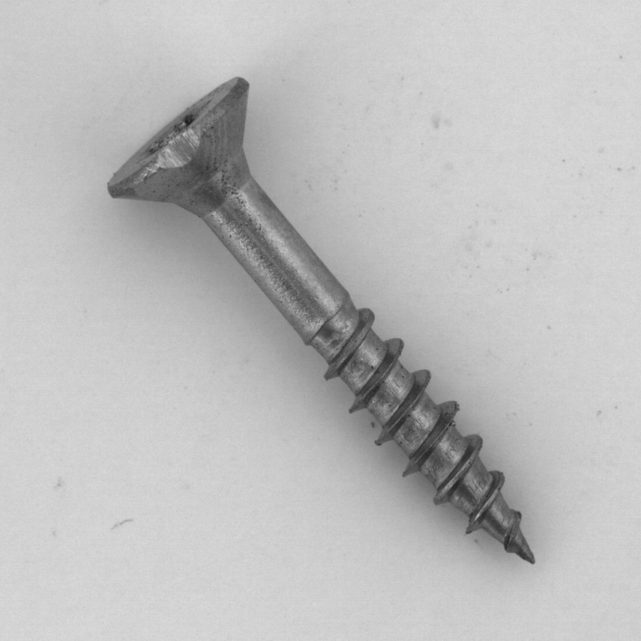
Dataset
Scratch Head
-
-
•Gồm 6 lớp: Good, Manipulated Front, Scratch Head/Neck, Thread Side/Top.
22

Slide 23
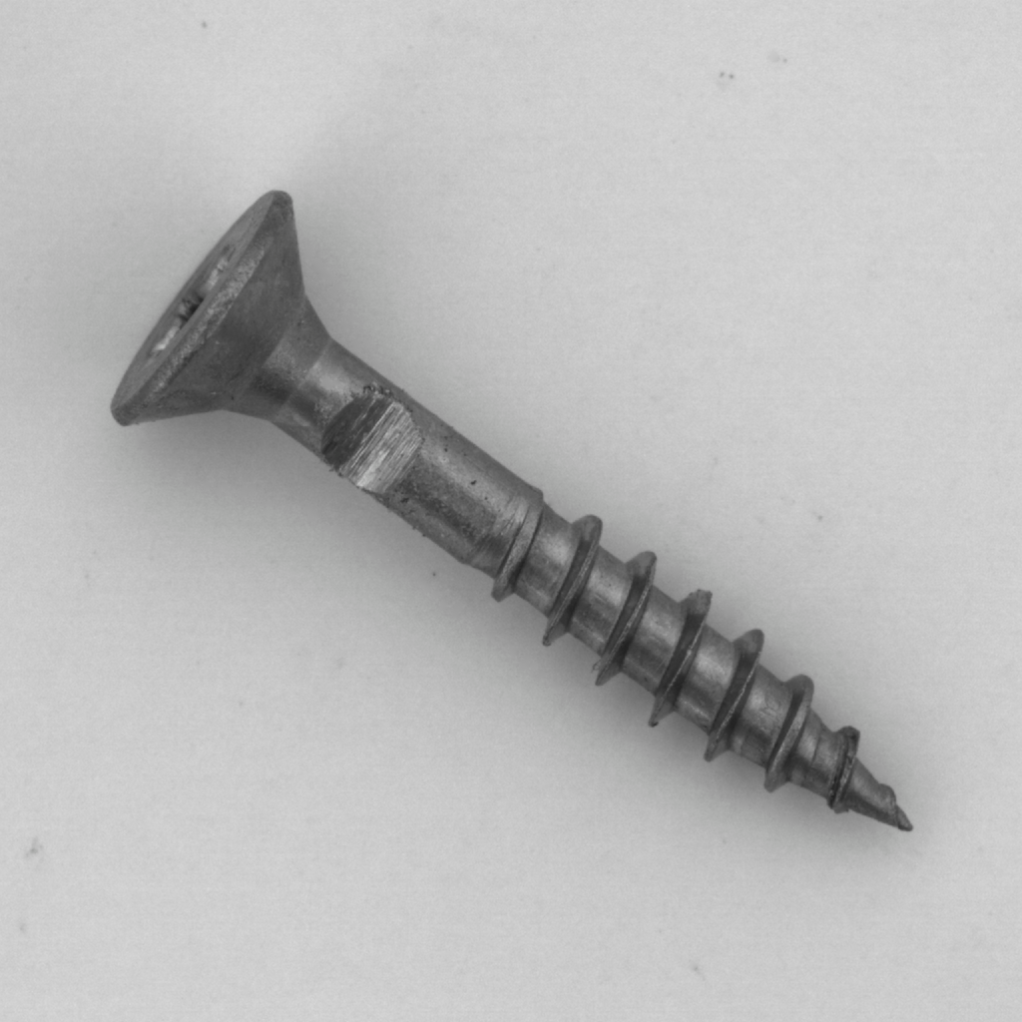
Dataset
Scratch Neck
-
-
•Gồm 6 lớp: Good, Manipulated Front, Scratch Head/Neck, Thread Side/Top.
23

Slide 24
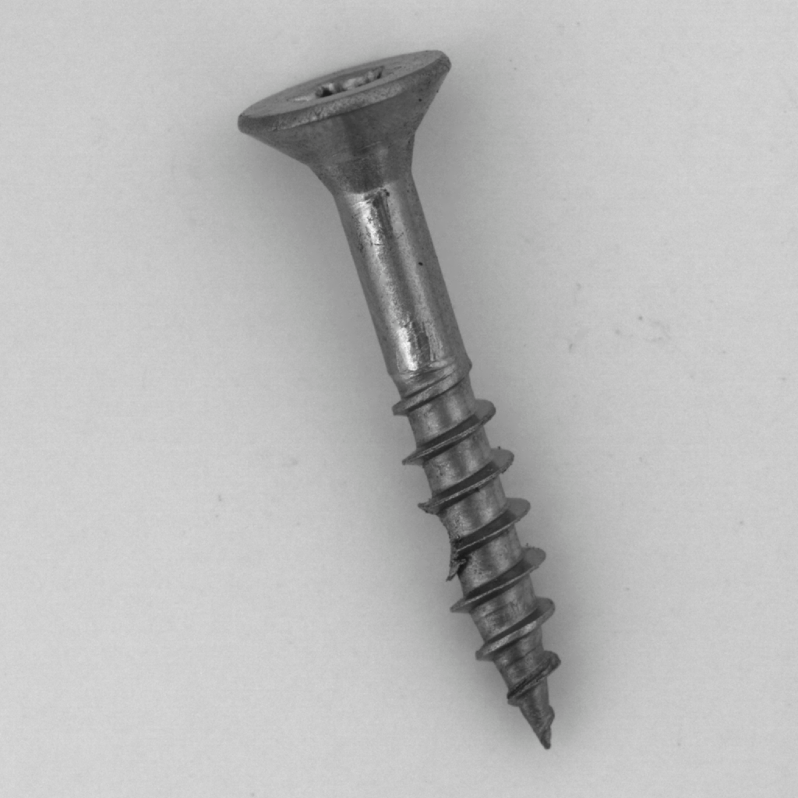
Dataset
Thread Side
-
-
•Gồm 6 lớp: Good, Manipulated Front, Scratch Head/Neck, Thread Side/Top.
24

Slide 25
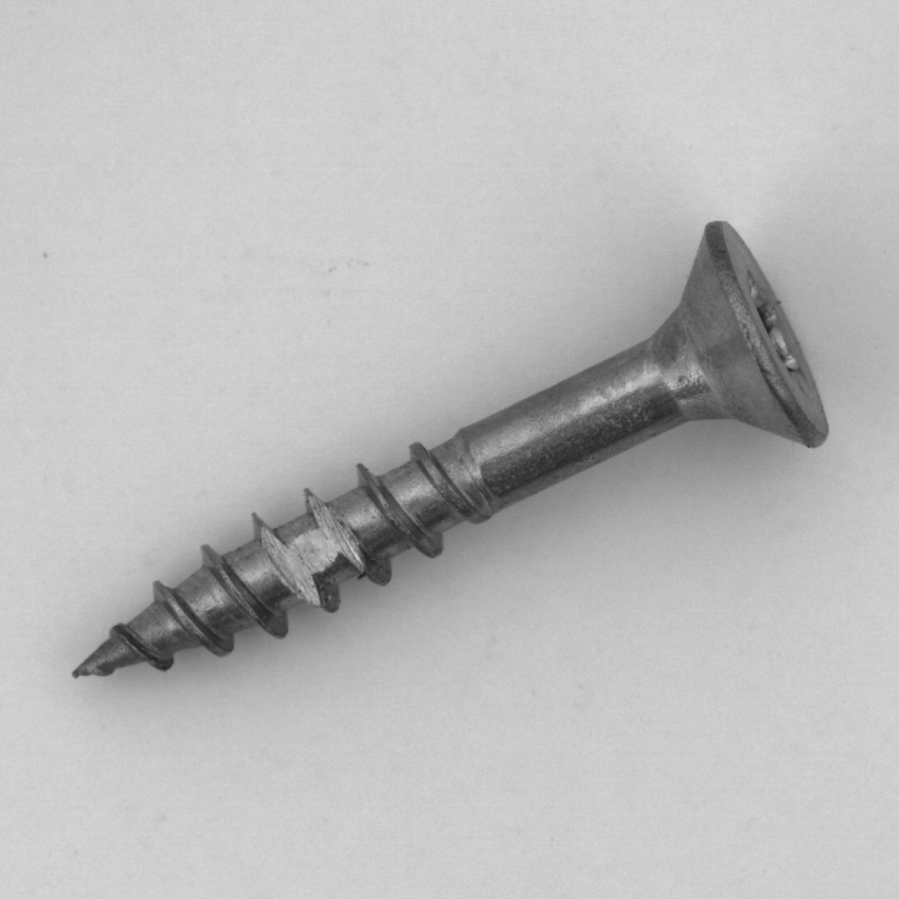
Dataset
Thread Top
-
-
•Gồm 6 lớp: Good, Manipulated Front, Scratch Head/Neck, Thread Side/Top.
25

Slide 26
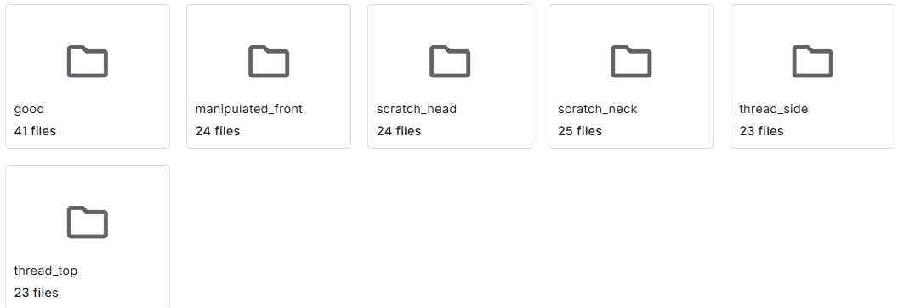
Data Augmentation
Ban đầu mỗi lớp có rất ít ảnh và số lượng ảnh không đồng đều.
-
-
26

Slide 27
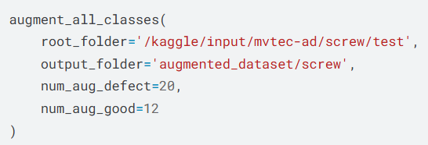
Data Augmentation
Mỗi ảnh lỗi sẽ được tạo ra 20 ảnh augment mới (tăng số mẫu lỗi).
Mỗi ảnh good (không lỗi) sẽ được tạo ra 12 ảnh augment mới (tăng số mẫu tốt).
-
-
27

Slide 28
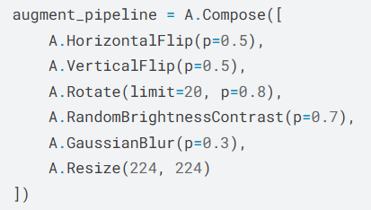
Data Augmentation
Lật ảnh theo chiều ngang với xác suất 50%.
Lật ảnh theo chiều dọc với xác suất 50%.
Xoay ảnh trong khoảng ±20 độ với xác suất 80%.
Thay đổi độ sáng và độ tương phản với xác suất 70%.
Làm mờ ảnh bằng bộ lọc Gaussian với xác suất 30%.
Thay đổi kích thước ảnh về 224x224 pixel.
-
-
28

Slide 29
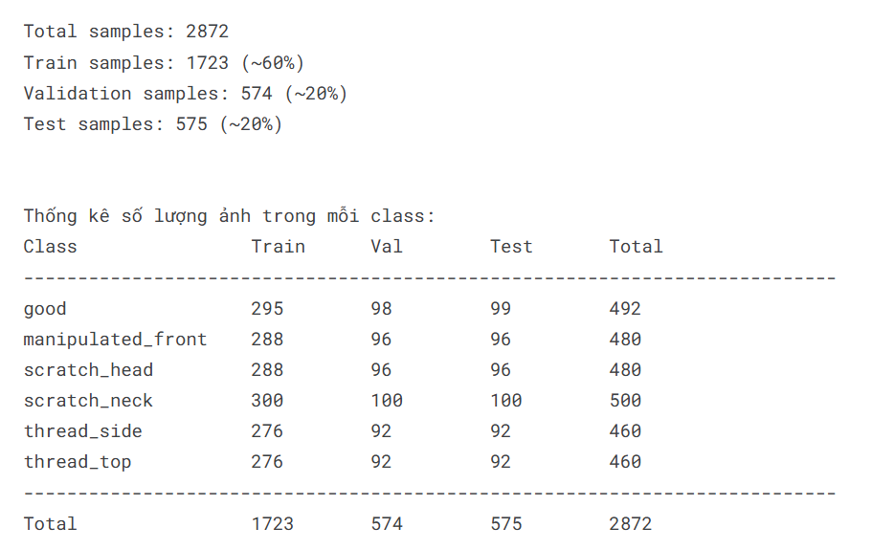
Dataset
-
-
29
Tổng cộng 2872 ảnh chia theo tỷ lệ 60-20-20 (train/val/test).

Slide 30
Thiết lập mô hình
-
-
30

Slide 31
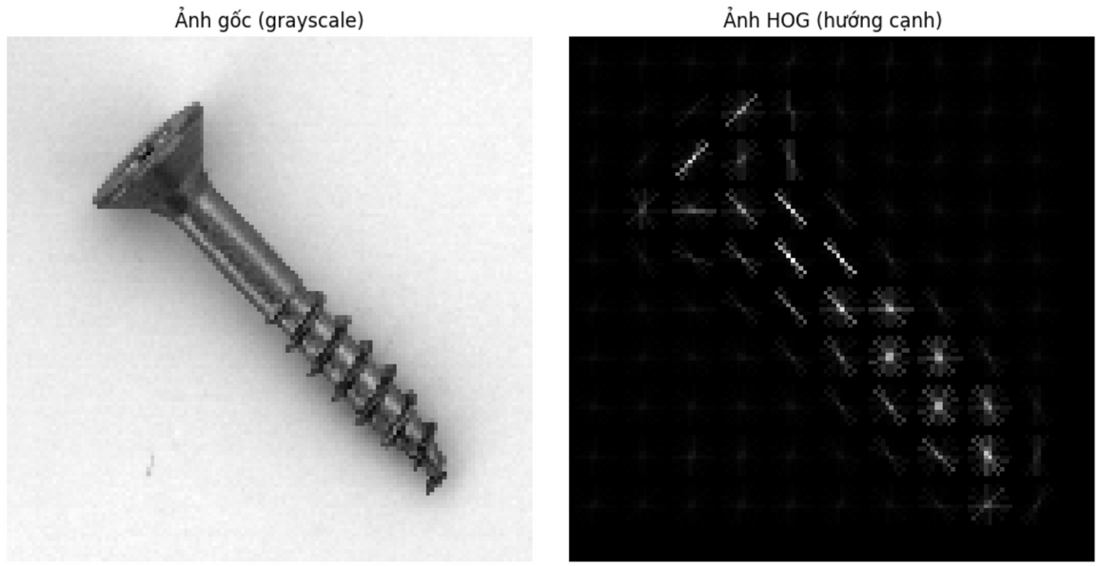
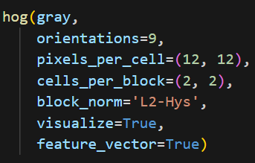
Trích xuất đặc trưng HOG: lựa chọn tham số
Tạo ra đặc trưng tổng quát hơn
Mô tả hướng cạnh trên các vùng lớn hơn
Tránh overfitting
31

Slide 32


Trích xuất đặc trưng HOG: lựa chọn tham số
32

Slide 33
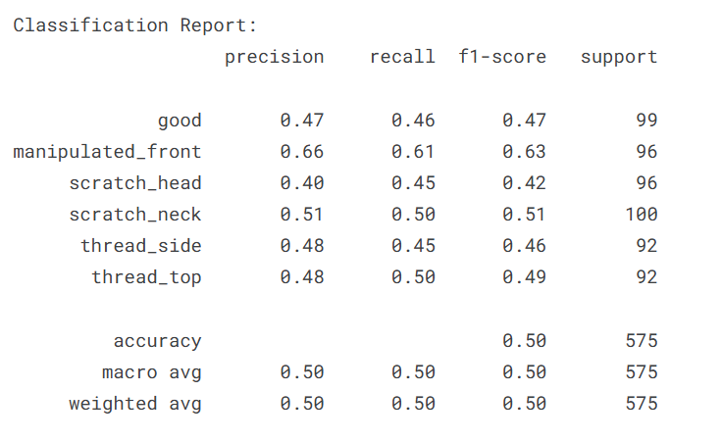
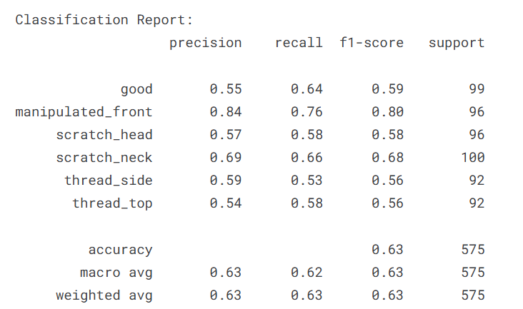
Trích xuất đặc trưng HOG: lựa chọn tham số
pixels_per_cell=(8, 8),
pixels_per_cell=(12, 12),
33

Slide 34
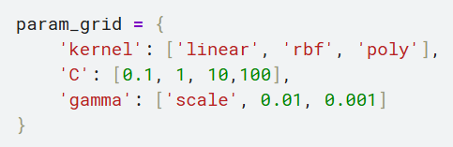
Mô hình SVM (Support Vector Machine)
kernel: Hàm nhân (kernel function)
C: Hệ số phạt (Regularization)
gamma: Tham số cho 'rbf' và 'poly'
34

Slide 35
Mô hình SVM (Support Vector Machine)
35

Slide 36
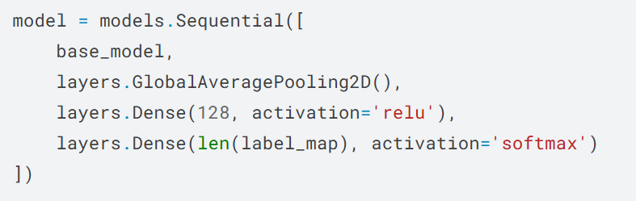
Mô hình EfficientNet-B0
Tải EfficientNet-B0 → Đóng băng trọng số → Thêm lớp mới để fine-tuning.
36

Slide 37
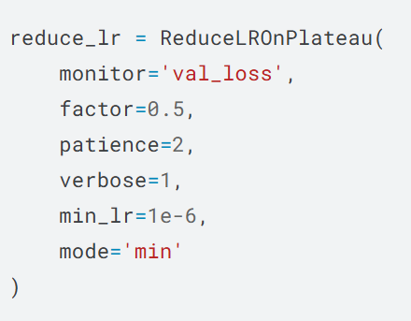
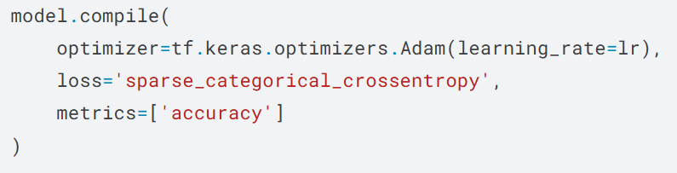
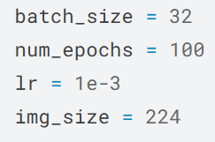
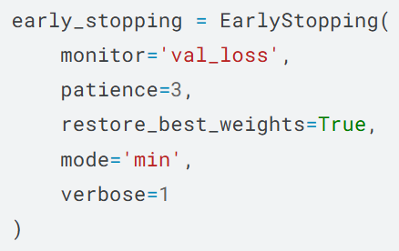
Mô hình EfficientNet-B0
37

Slide 38
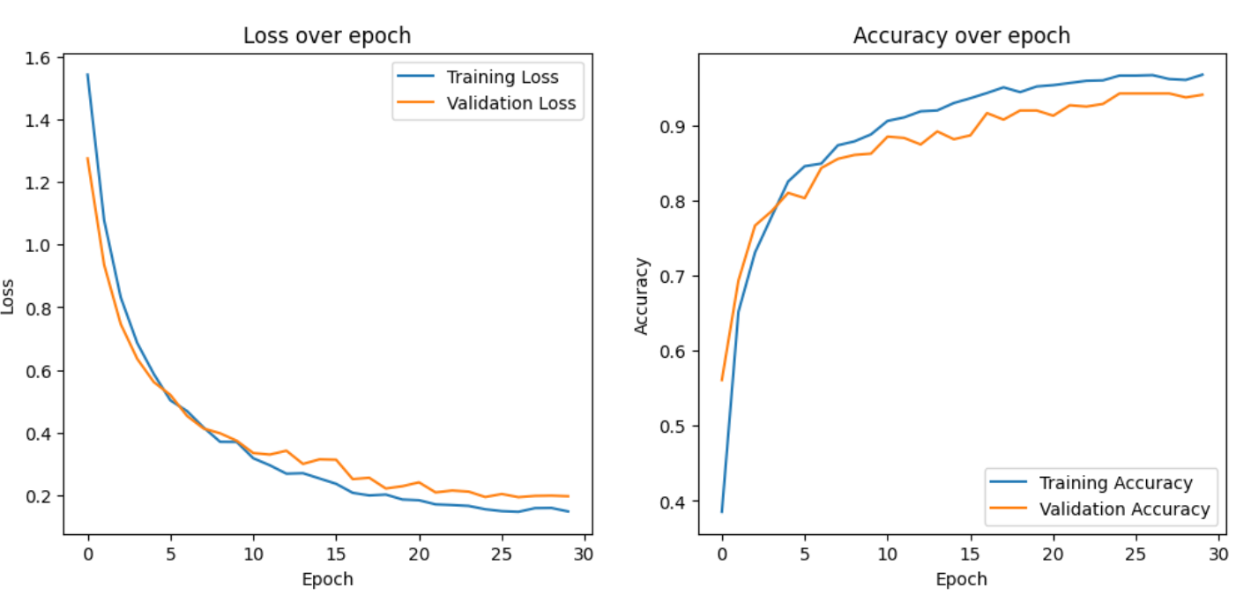
Kết quả huấn luyện mô hình EfficientNet-B0
38

Slide 39
Kết quả thực nghiệm
-
-
39

Slide 40
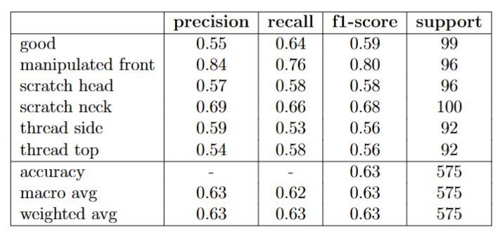
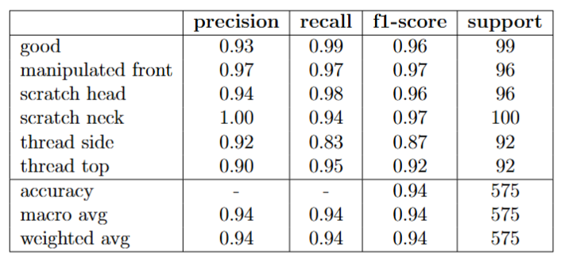
Độ chính xác khi dự đoán trên test set
SVM
EfficientNet-B0
-
-
40

Slide 41
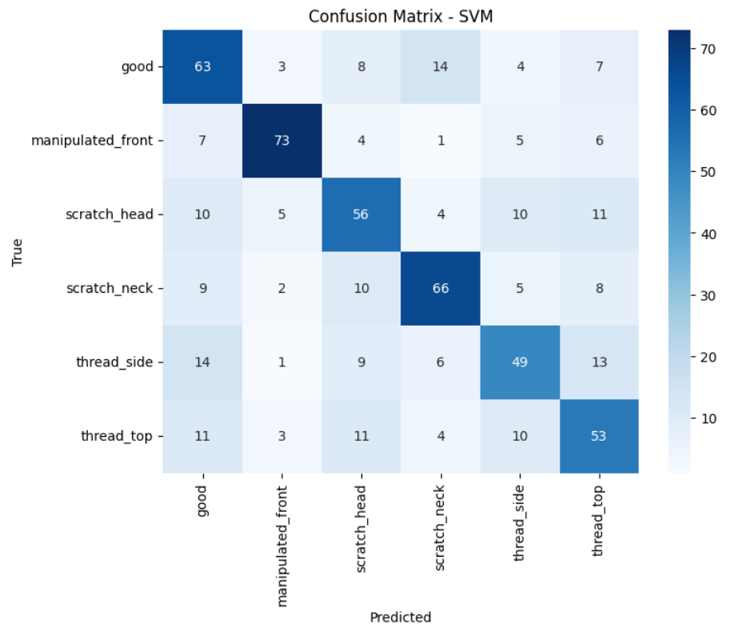
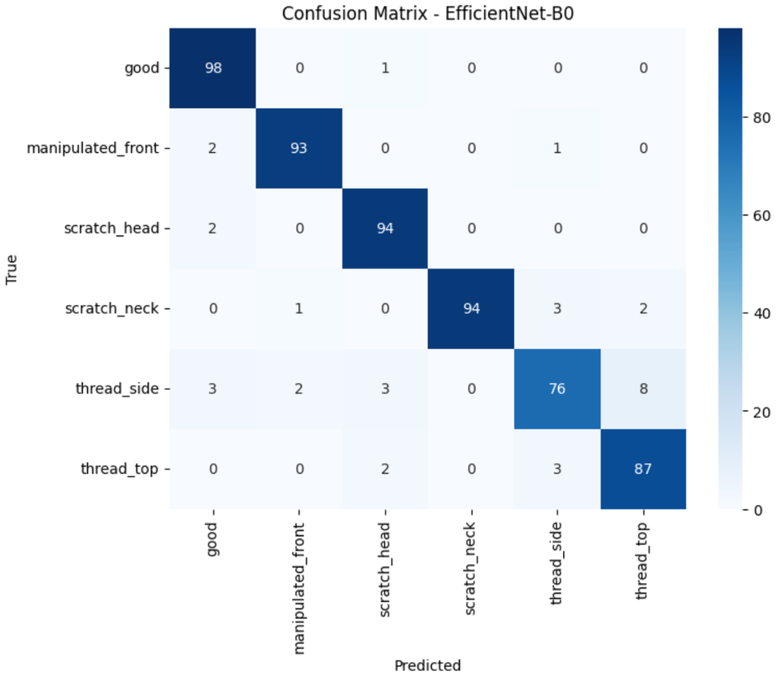
Confusion Matrix
-
-
41

Slide 42
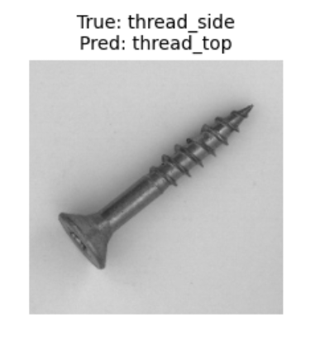
Phân tích lỗi
-
-
42

Slide 43
Kết luận
-
-
43

Slide 44
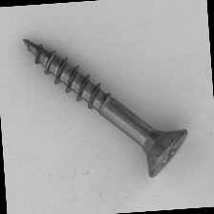
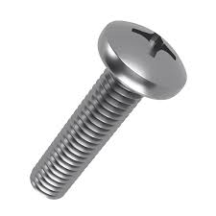
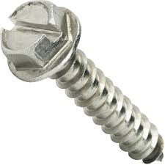
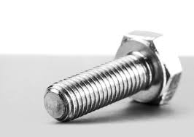
Hạn chế về dữ liệu
Dataset
-
-
44
Thực tế

Slide 45
Hướng phát triển đề tài
Mở rộng dữ liệu
Nâng cấp tính năng và hiệu suất mô hình
Triển khai trong môi trường thực tế
-
-
45

Slide 46
Thank
You
-
-
46

